Slide 1
CALIS名称规范工作简报
中文名称规范联合协调委员会第十六次会议
2018年10月26日 北京
CALIS联机编目中心
刘春玥

Slide 2


内 容
中文名称规范联合检索系统工作进展
  数据统计
  系统改进
CALIS名称规范工作进展
  中文名称规范数据统计
  民族文献资源建设工作
CALIS采编一体化系统介绍

Slide 3
中文名称规范联合检索系统工作进展
成员单位上载总量统计（截至2018年10月15日）
成员名称 | 最后上载时间 | 团体 名称 | 会议 名称 | 名称/ 题名 | 个人名称 | 团体会议名称 | 统一 题名 | 总计
国家图书馆(NLC) | 2016-10-30 | 1381 | 0 | 0 | 684313 | 0 | 0 | 685694
台湾汉学研究中心(CCS) | 2018-10-02 | 2 | 0 | 0 | 284308 | 0 | 0 | 284310
香港特别行政区大学图书馆长联席会(JULAC) | 2018-08-14 | 973 | 2 | 221 | 15281 | 100 | 185 | 16762
中国高等教育文献保障系统管理中心(CALIS) | 2018-10-12 | 43 | 2 | 0 | 791113 | 0 | 0 | 791158
澳门科技大学图书馆(MUST) | 2017-11-07 | 0 | 0 | 0 | 238 | 0 | 0 | 238
澳门大学图书馆(UMAC) |  | 0 | 0 | 0 | 0 | 0 | 0 | 0
澳门公共图书馆(DGBP) |  | 0 | 0 | 0 | 0 | 0 | 0 | 0
总计 | --- | 2399 | 4 | 221 | 1775253 | 100 | 185 | 1778162

Slide 4
中文名称规范联合检索系统工作进展
成员单位在线检索下载总量统计（截至2018年10月15日）
数据使用方/ 数据来源方 | JULAC-HKCAN | CCS-CMARC | CALIS | NLC | CCS-CMMARC21 | 总计
国家图书馆(NLC) | 1717 | 394 | 3148 | 2806 | 813 | 8878
台湾汉学研究中心(CCS) | 576 | 166 | 442 | 299 | 270 | 1753
香港特别行政区大学图书馆长联席会(JULAC) | 179 | 51 | 86 | 98 | 0 | 414
中国高等教育文献保障系统管理中心(CALIS) | 382 | 143 | 432 | 241 | 35 | 1233
澳门科技大学图书馆(MUST) | 173 | 0 | 159 | 116 | 16 | 464
澳门大学图书馆(UMAC) | 0 | 0 | 3 | 0 | 0 | 3
澳门公共图书馆(DGBP) | 2 | 0 | 8 | 3 | 1 | 14
总计 | 3029 | 754 | 4278 | 3563 | 1135 | 12759

Slide 5
中文名称规范联合检索系统工作进展
成员单位2017年11月9日-2018年10月15日的上载量
成员名称 | 最后上载 时间 | 团体 名称 | 会议 名称 | 名称/ 题名 | 个人名称 | 团体会议名称 | 统一 题名 | 总计
国家图书馆(NLC) | --- | 0 | 0 | 0 | 0 | 0 | 0 | 0
台湾汉学研究中心(CCS) | 2018-10-02 | 2 | 0 | 0 | 1865 | 0 | 0 | 1867
香港特别行政区大学图书馆长联席会(JULAC) | --- | 0 | 0 | 0 | 0 | 0 | 0 | 0
中国高等教育文献保障系统管理中心(CALIS) | 2018-10-12 | 1 | 0 | 0 | 1036 | 0 | 0 | 1037
澳门科技大学图书馆(MUST) | --- | 0 | 0 | 0 | 0 | 0 | 0 | 0
澳门大学图书馆(UMAC) | --- | 0 | 0 | 0 | 0 | 0 | 0 | 0
澳门公共图书馆(DGBP) | --- | 0 | 0 | 0 | 0 | 0 | 0 | 0
总计 | --- | 3 | 0 | 0 | 2901 | 0 | 0 | 2904

Slide 6
中文名称规范联合检索系统工作进展
成员单位2017年11月9日-2018年10月15日的下载量（次数）
数据使用方/ 数据来源方 | JULAC-HKCAN | CCS-CMARC | CALIS | NLC | CCS-CMMARC-21 | 总计
国家图书馆(NLC) | 189 | 2 | 49 | 88 | 7 | 335
台湾汉学研究中心(CCS) | 4 | 1 | 12 | 4 | 18 | 39
香港特别行政区大学图书馆长联席会(JULAC) | 2 | 0 | 0 | 0 | 0 | 2
中国高等教育文献保障系统管理中心(CALIS) | 11 | 0 | 7 | 5 | 1 | 23
澳门科技大学图书馆(MUST) | 0 | 0 | 0 | 0 | 0 | 0
澳门大学图书馆(UMAC) | 0 | 0 | 0 | 0 | 0 | 0
澳门公共图书馆(DGBP) | 2 | 0 | 1 | 3 | 1 | 7
总计 | 208 | 3 | 69 | 100 | 26 | 406

Slide 7
中文名称规范联合检索系统工作进展
  系统改进
  首页的成员组成增加“澳门地区图书馆”
  日常技术支持：系统的启动、解决上传数据的问题。

Slide 8
CALIS名称规范工作进展
CALIS规范库总量统计(建库—2018年9月30日)：175万余条
CALIS规范数据库日常维护工作（2017年11月1日-2018年9月30日）
  新增规范记录： 710条
  修改规范记录： 9,711次
  连接书目记录： 54,758条

Slide 9
CALIS联合目录民族文献资源建设工作
2016年4月起与新疆大学图书馆合作开展新疆地区民族文献资源建设工作
2017年10月起与内蒙古师范大学图书馆合作开展蒙古文文献资源建设工作

Slide 10

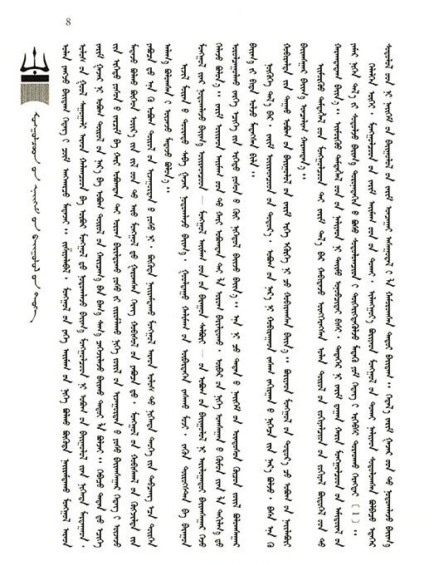
蒙古文文献资源建设工作
我国蒙古族使用的传统蒙古文改良自回鹘文字母，采用从上到下连写，从左到右移行的书写形式
《蒙古社会制度史》

Slide 11
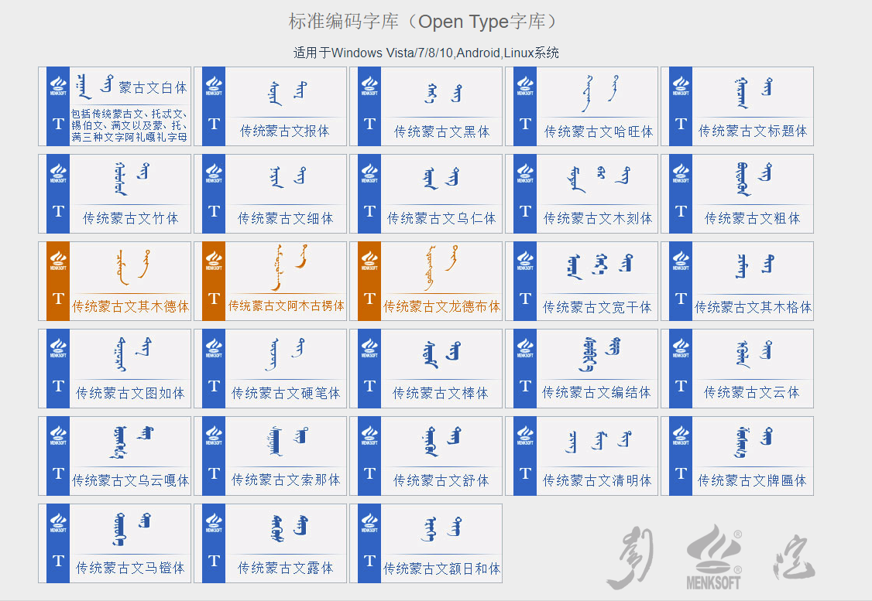
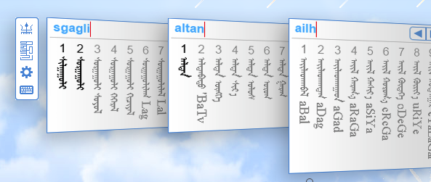
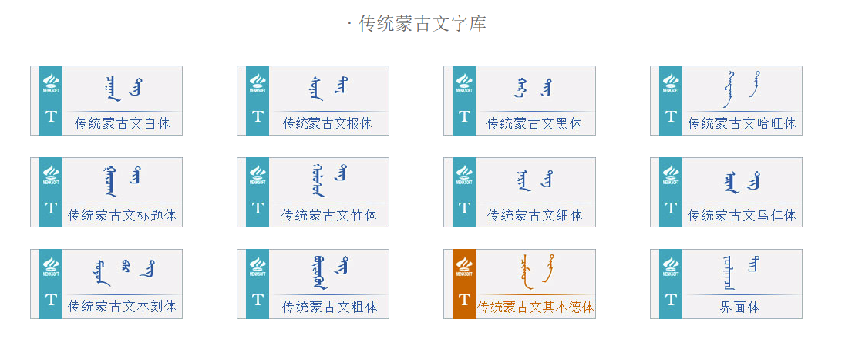
蒙古文文献资源建设工作
编目员需要安装蒙文输入法，并且Windows Vista以下版本还需要安装蒙文字库

Slide 12
蒙文文献资源建设工作
2017年10月起与内蒙古师范大学图书馆合作开展蒙古文书目文献资源项目建设工作，目前已取得阶段性成果：
  已实现在CALIS客户端软件中进行蒙古文书目数据的显示、编辑、检索和上下载；
  可使用汇文软件系统在本地联机提交蒙古文书目数据；
  在CALIS联合目录公共检索系统（OPAC）检索、显示蒙古文书目记录；
  开发标准编码转换程序，可将书目数据中的非标准编码的蒙文字符批量转换为国际通用的标准编码，即使用户终端没有安装蒙文输入法和字体，也可正常显示和检索。

Slide 13
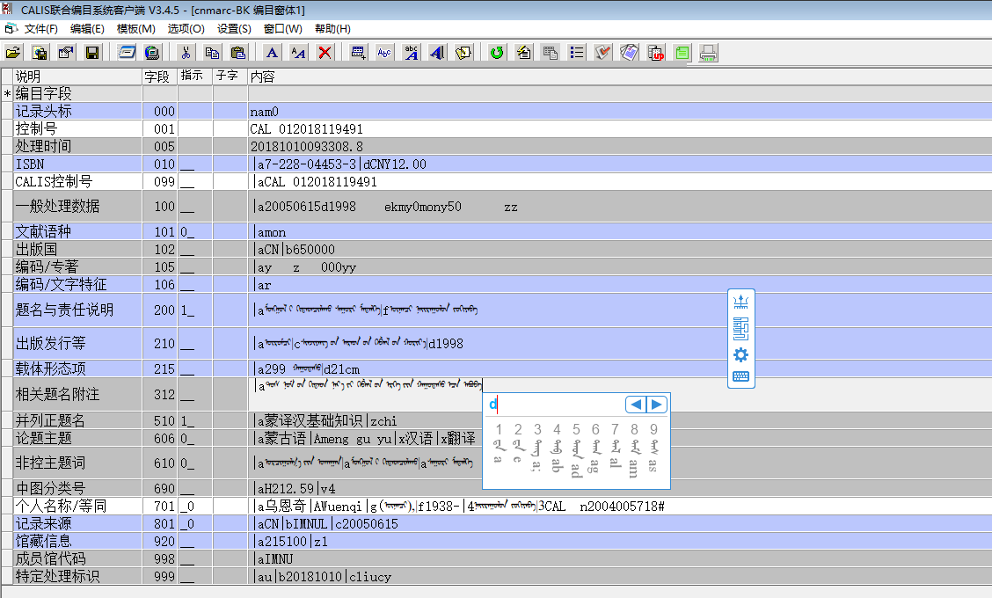
蒙科立输入法

Slide 14
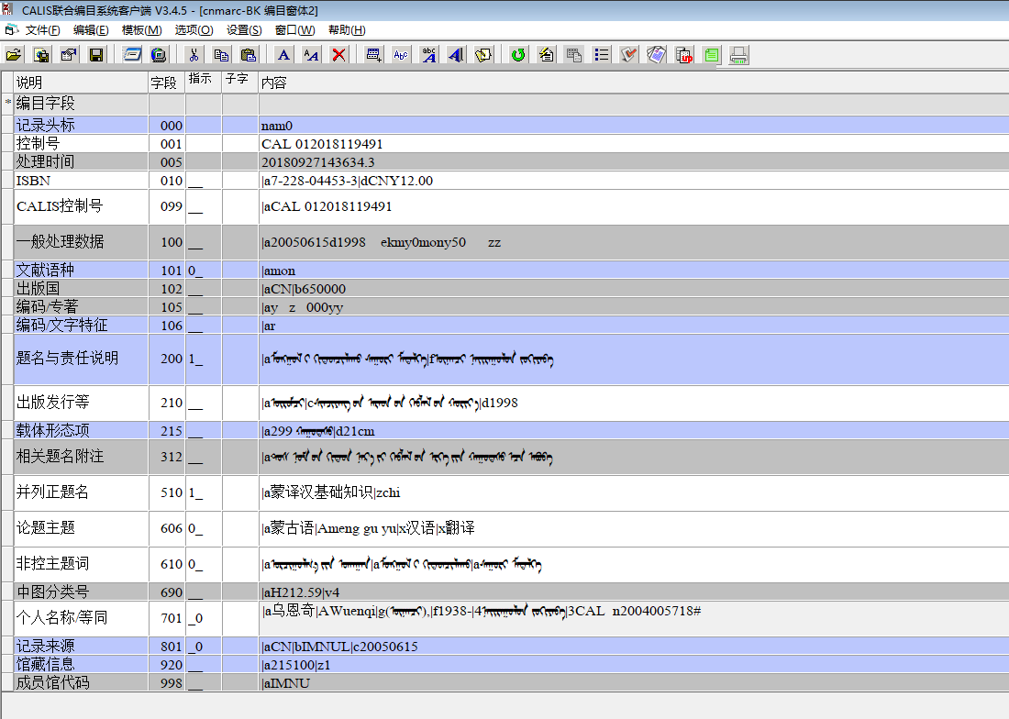

Slide 15
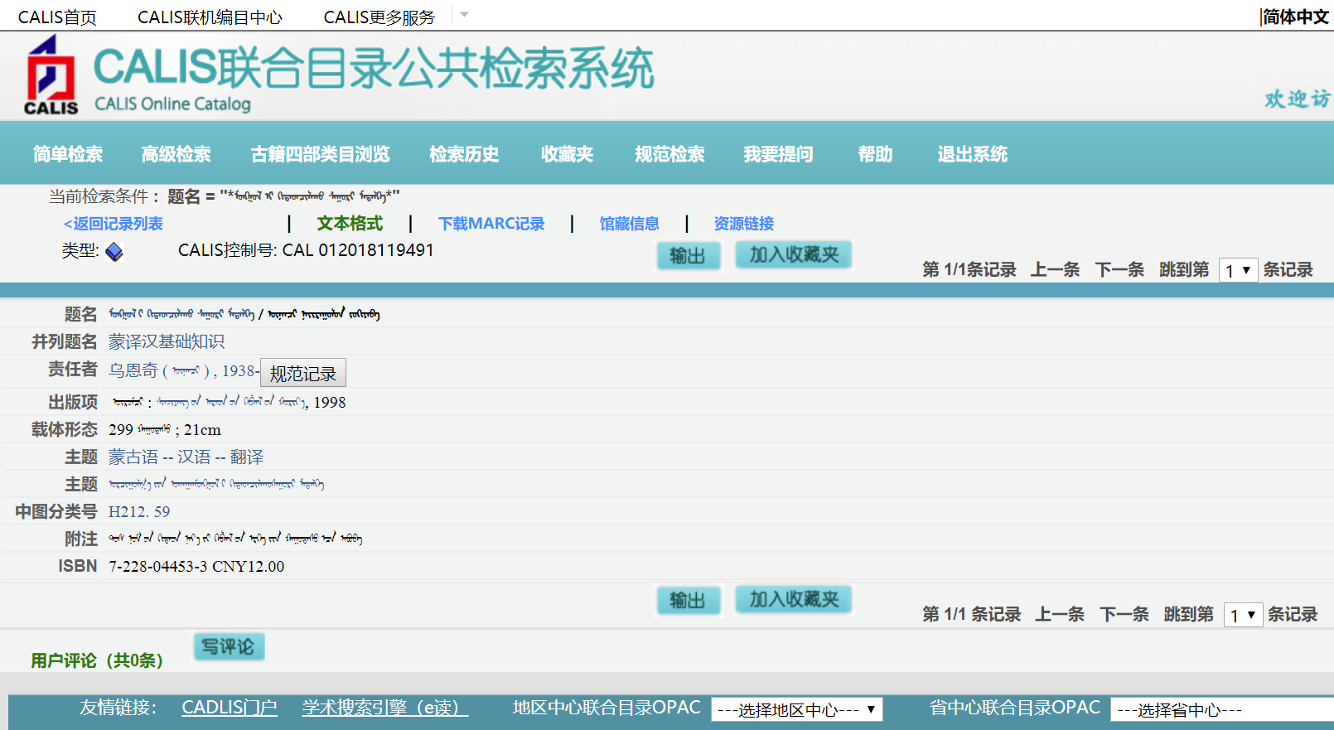

Slide 16
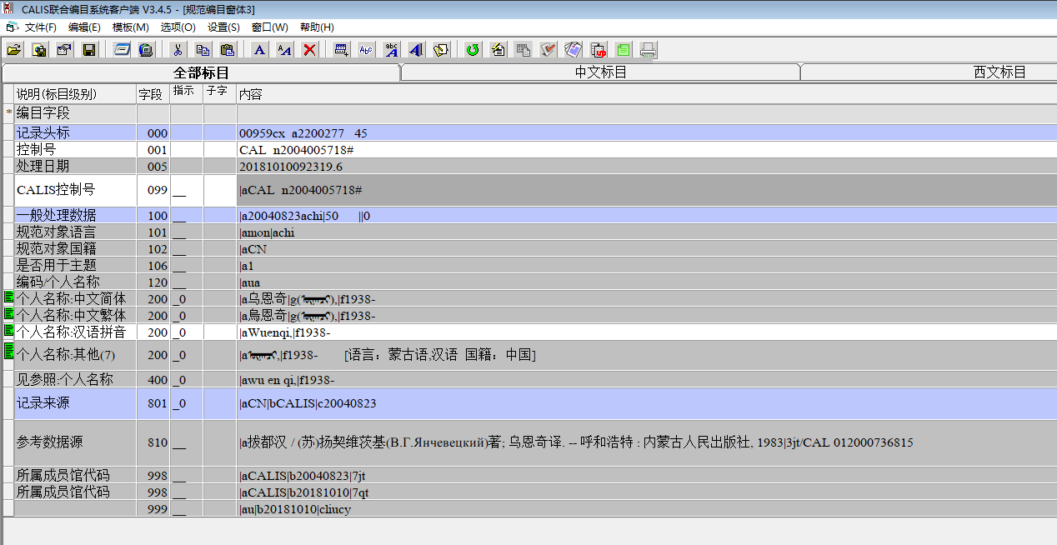
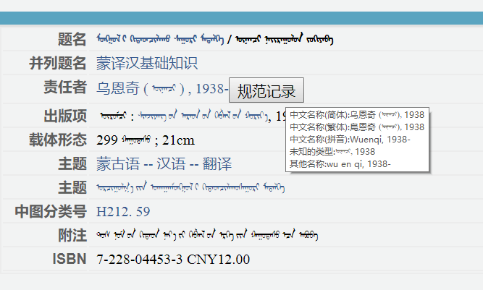
书目OPAC页面可查看规范记录

Slide 17
CALIS采编一体化系统介绍
采编一体化背景
采编一体化解决的问题
采编一体化系统V1.0
编目前置模块介绍

Slide 18
背 景
图书馆外部“生态环境”的变化
  出版、发行、馆配、进出口商的服务转型
  面向图书馆的业务外包行业逐渐扩大、多样化
  政府主导的项目：中国在线信息交换（CNONIX）、数据公开、开放获取、共建共享服务
  ……

Slide 19
CALIS发展策略
CALIS未来发展的重点以“规范基础业务+创新服务模式”来提升图书馆价值，带动图书馆整体快速发展——基础业务外包，优势业务创新
全面实现选采编一体化：以CNONIX为契机，通过出版行业和图书馆之间的深度融合，实现编目前置，推动采编外包，提升外包质量，推动大数据平台应用
依托图书馆联盟和“CALIS图书馆云平台”
  进一步建立和发展各类协同联盟——图书馆协同发展联合体
  为图书馆资源整合和协同服务提供基于联合体的保障和支撑环境
  加强与国内外文献机构和资源共享联盟的合作，拓宽资源获取渠道，全面保障教学和科研的多层次需求
变革信息技术工作架构，以云端服务为主导，将“互联网+”全面应用到业务与服务，为图书馆提供全方位支撑

Slide 20


CALIS采编一体化解决的问题
馆配/发行
为图书馆提供订购配套服务
提供数据加工与销售
出版社
CALIS采编一体化平台
图书馆
出版图书
销售图书
购买图书
服务读者
关注的问题
（1）高品质书目
（2）销售周期
（3）按需出版
提供三方融合的工作平台
打通出版/发行到图书馆的信息屏障
优化图书馆采编工作流程
提供出版行业的大数据服务
关注的问题
(1)书目质量
(2)上架周期
(3)服务效果
Notes:
着重介绍现在这种情况下出版社与成员馆信息不对称，馆配的低价恶性竞争

Slide 21

采编一体化的四个数据中心与平台目标
可供书目中心
向成员馆提供最新的可供全书目列表（包括电子书），减少图书馆购买信息屏障
  平台目标
  实现 纸本+电子一体化采访
  实现多语种一体化采访
  统一维护书目信息，遵循统一数据标准
  集成上下游系统
  集图书馆、出版商、馆配商于一体，在同一平台协同工作
编目数据中心
提供统一标准的全编目数据，减少重复数据加工
可供书目中心
编目数据中心
CALIS
采编
一体化平台
订单中心
收集成员馆的订单数据，为采访共享，智能推荐，大数据分析做支撑
结算中心
提供三方在本系统内订购书的结算，正在构建中
订单中心
结算中心

Slide 22


采编一体化面向成员馆提供的服务
完整的采访流程
CALIS征订全目录与智能推荐
系统提供了从征订，本馆查重，在线选书，下单审核，收登，到货，送编，结算，发票完整的采访流程，并提供多种便捷的选书方式支持
提供最新最全的可供书目列表，并根据成员馆的馆藏配比，重点学科检索，经费配比等进行智能推荐
V1.0
多馆协同采访
本地系统无缝对接
可以实时查看到关注的馆采购信息，
系统提供两个馆之间的基于馆藏共享/订单共享/统计共享等多种共享模式
提供与本地系统数据查重，检索，订单导入/借阅信息查看等多种接口

Slide 23





成员馆订单生成流程
发送订单
馆配订单
本期征订总订单
审核
查看订单给馆配
- Mail方式
- 下载到本地
- 接口获取
系统自动拆分为馆配订单
- 馆配1订单
- 馆配2订单
- 馆配3订单
- 馆配4订单
子订单
查看总订单
审核员
- 查看
- 修改
- 新增
- 删除订购书目
不同的采访员提交个人选书子订单
如：采访员订单1
采访员订单2
…
按照馆配轮流、到货时间等方式计算馆配订单
Notes:
使用方法：
【更改文字】：将标题框及正文框中的文字可直接改为您所需文字
【更改图片】：点中图片》绘图工具》格式》填充》图片》选择您需要展示的图片
【增加减少图片】：直接复制粘贴图片来增加图片数，复制后更改方法见【更改图片】
【更改图片色彩】：点中图片》图片工具》格式》色彩（重新着色）》选择您喜欢的色彩
下载更多模板、视频教程：http://www.mysoeasy.com

Slide 24
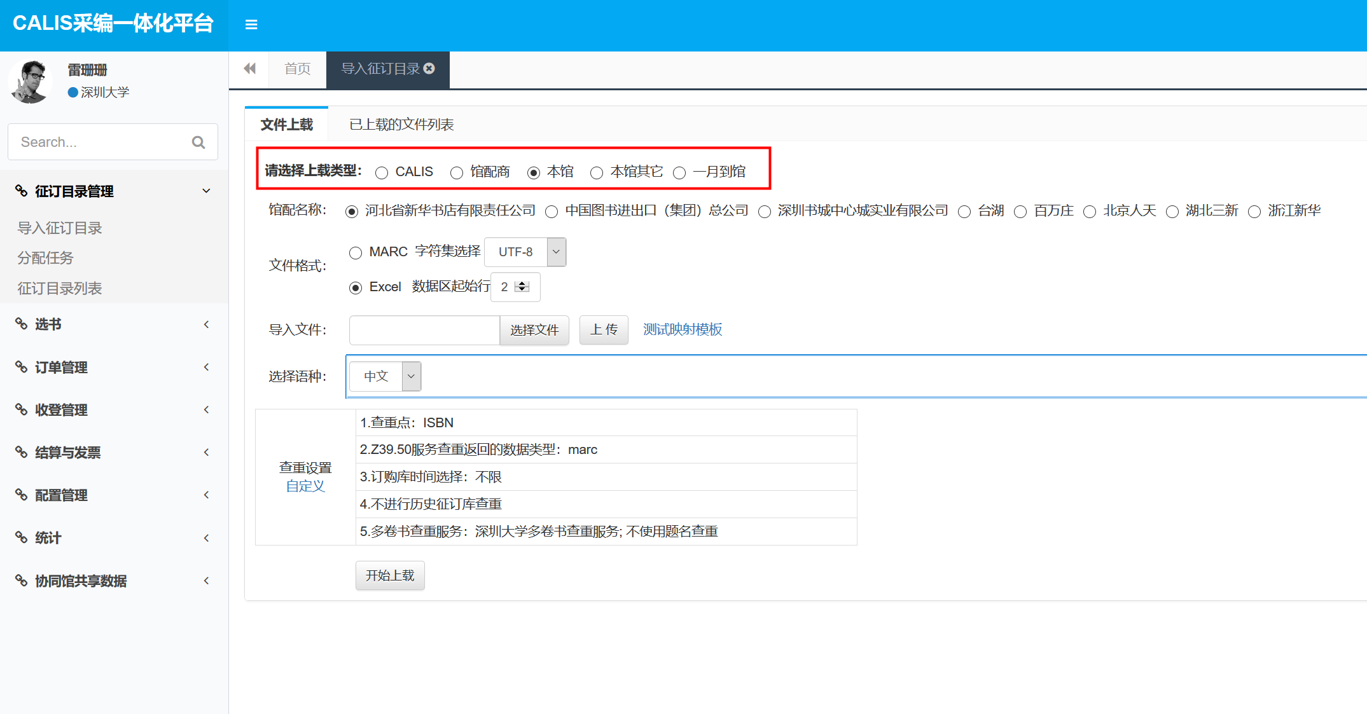
采编一体化系统V1.0

Slide 25
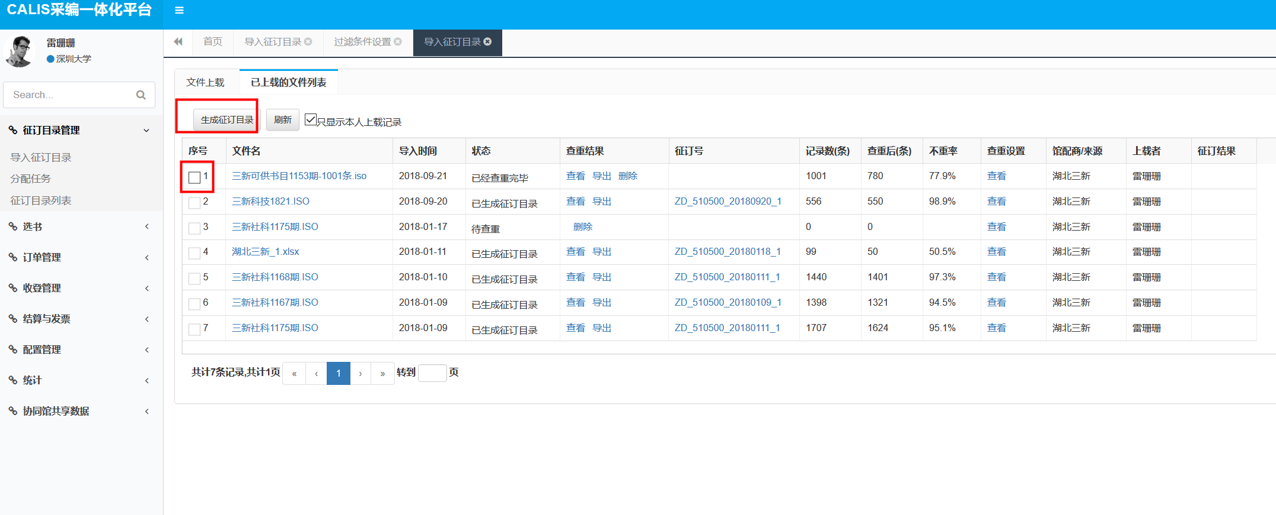
采编一体化系统V1.0

Slide 26
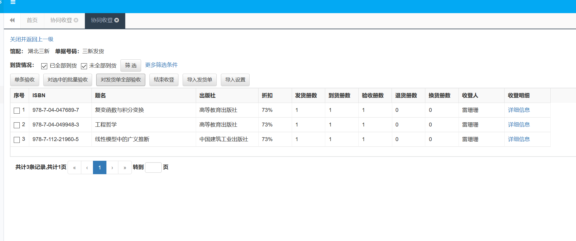
采编一体化系统V1.0

Slide 27
编目前置模块
实现编目数据与采访同时完成，当成员馆采访完毕后，编目数据已完成
CALIS新版编目客户端嵌入编目前置模块

Slide 28
编目前置工作流程
出版社/馆配/
版本图书馆
可编数据
数据清洗
待编数据库
1
2
3
编 目
获取任务
任务分配
5
4
6
联机编目数据库
其它服务

Slide 29
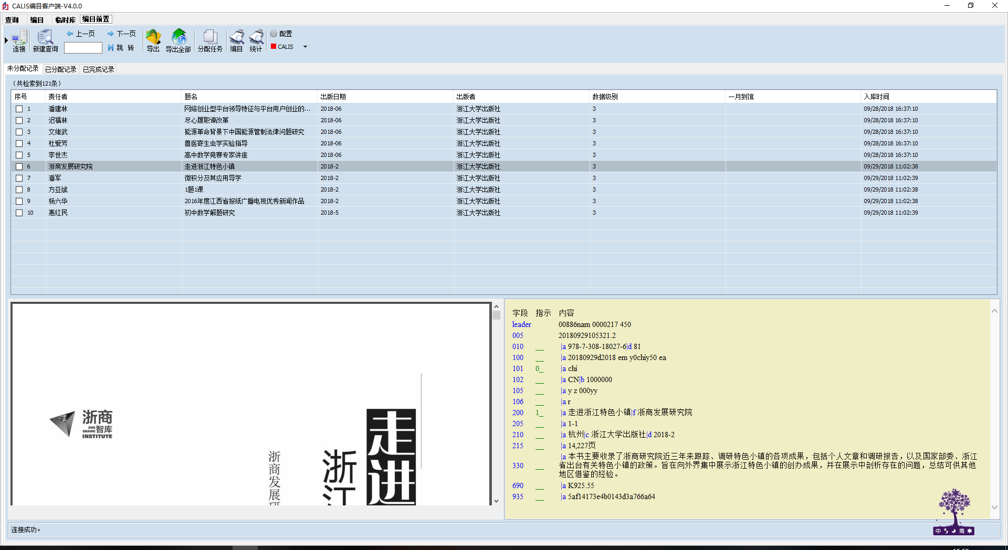

Slide 30
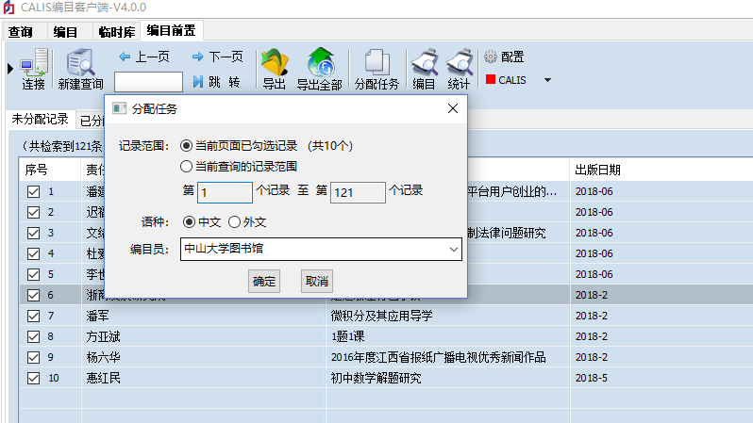
编目前置模块

Slide 31
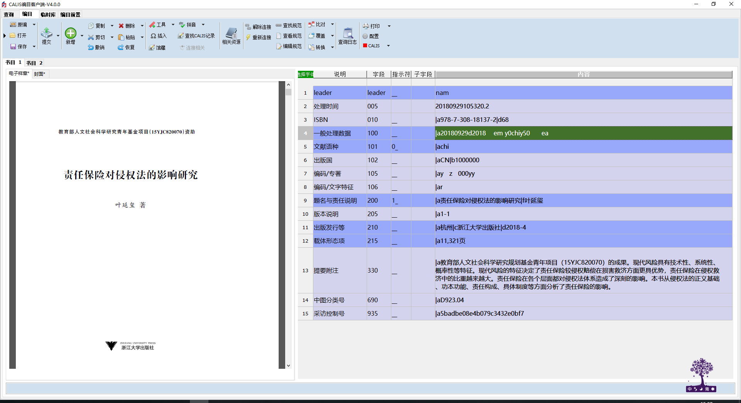
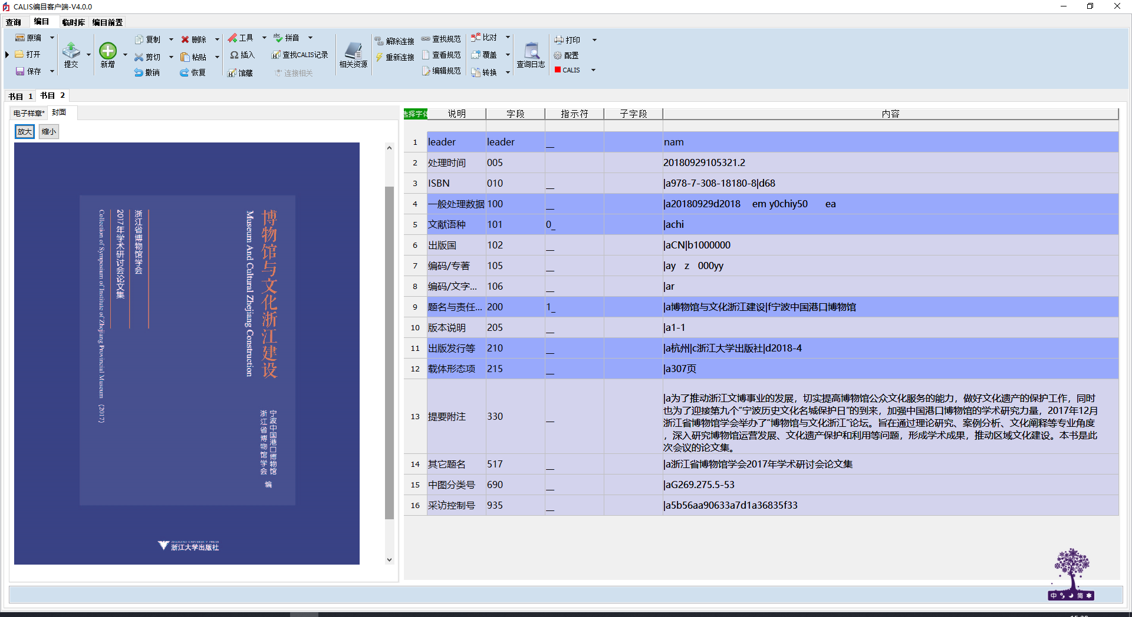
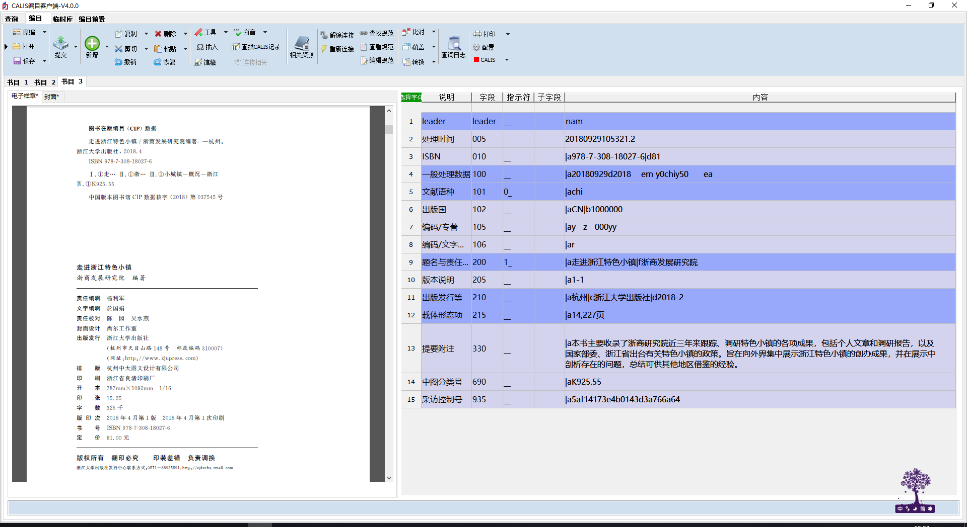
出版社提供的电子样张：封面、题名页、版权页、目次等

Slide 32
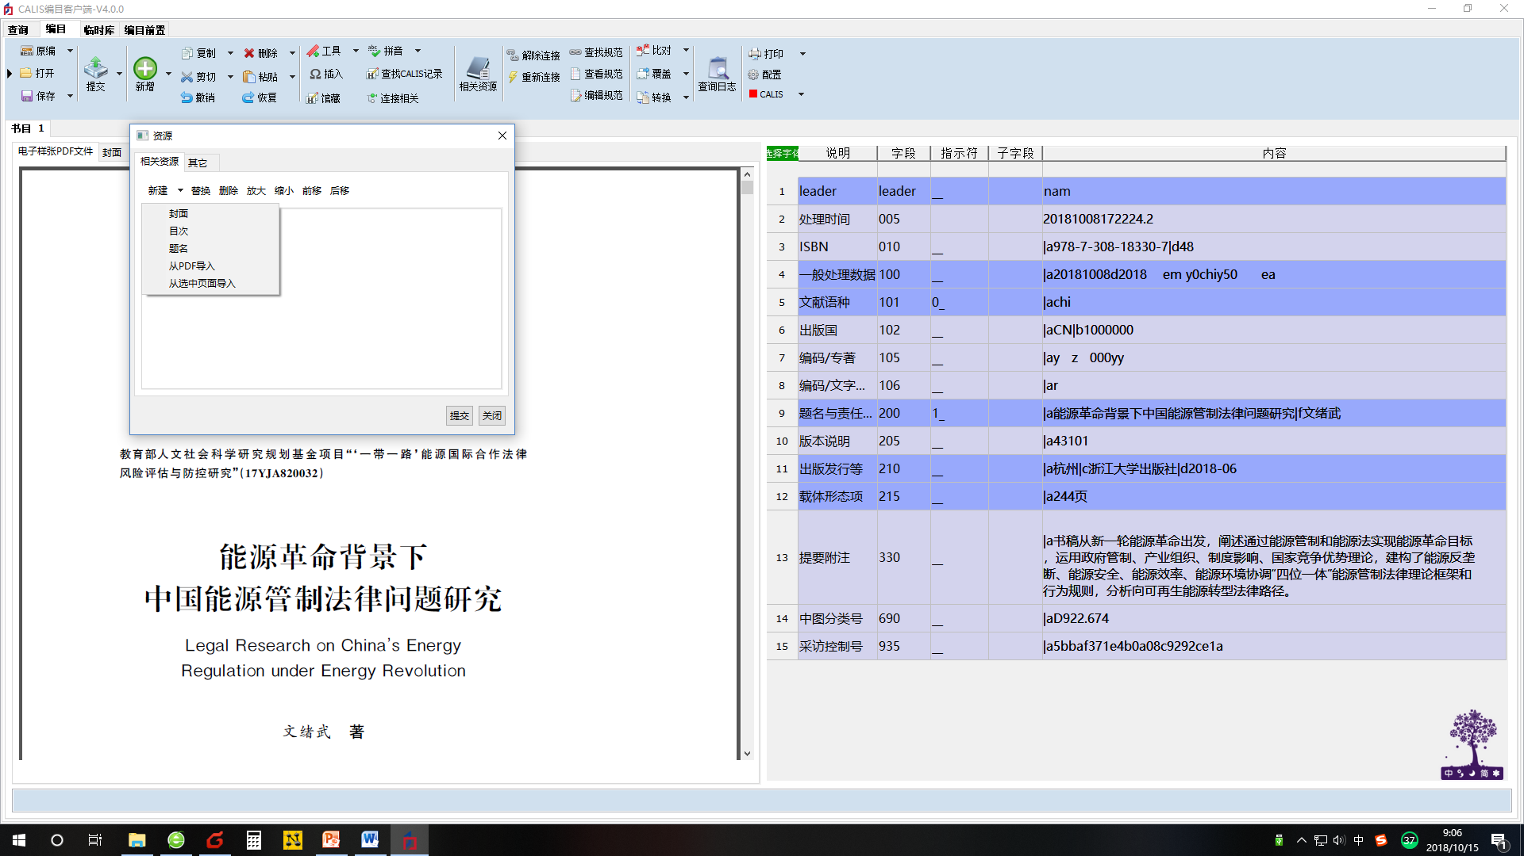

Slide 33
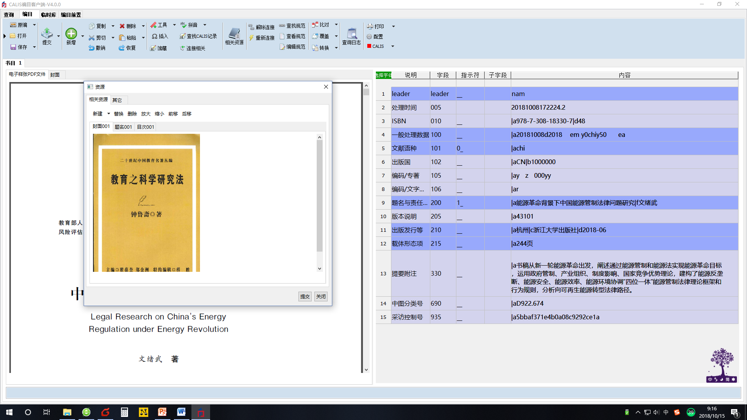

Slide 34
CALIS采编一体化平台下一阶段开发功能列表
01
02
03
04
成员馆本地
出版社
馆配
系统互通
订单跟踪
订单验收
本地入藏
催缺与退订
送编交接
电子资源采购管理
用户管理
纸本书管理
电子书管理
订单
查询统计
基本信息管理
信息服务
用户管理
纸本书管理
电子书管理
订单
查询统计
基本信息管理
出版社ERP
馆配ERP
CNONIX
E读
CALIS编目前置
成员馆本地系统
下一步开发工作：在现有功能完善基础上，进一步开发成员馆本地功能、出版社和馆配功能、与外包系统的互联互通

Slide 35





